Slide 1

Презентація на тему:
«Історія міста Дніпропетровська»

Slide 2
Історія міста Дніпропетровська сягає в далеку давнину. У II тис. до н.е. на дніпровських землях існувала скіфська держава. У ІV тис. уже нової ери на Монастирський острів завертали княжі дружини для відпочинку. Та ось у 1660 році у запорізьких архівах з’являються документи, які свідчать, що біля сучасного Дніпропетровська існує селище Новий Кодак, яке у 1750 році вже називається містом.

Slide 3
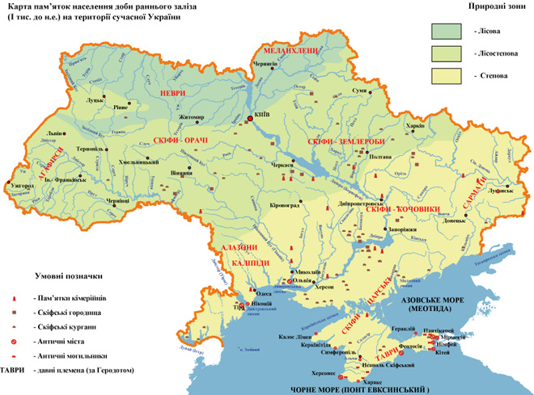

Slide 4
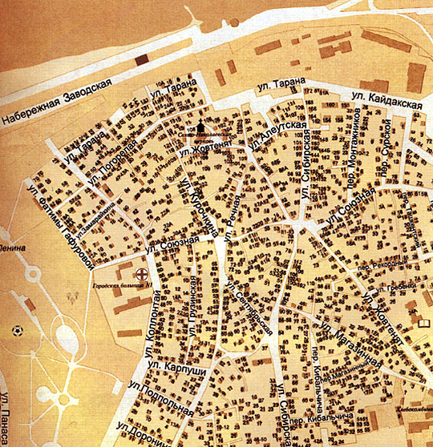
Новий Кодак

Slide 5
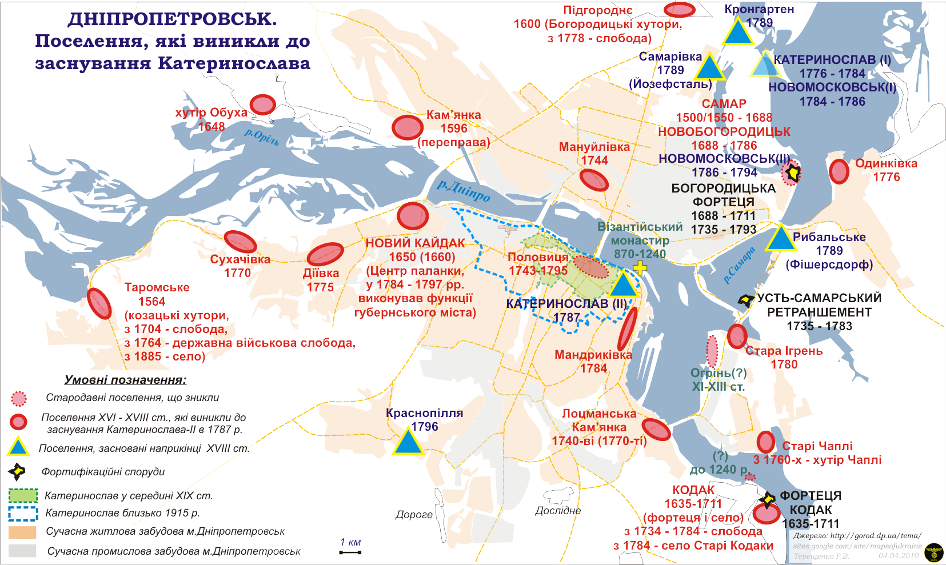

Slide 6
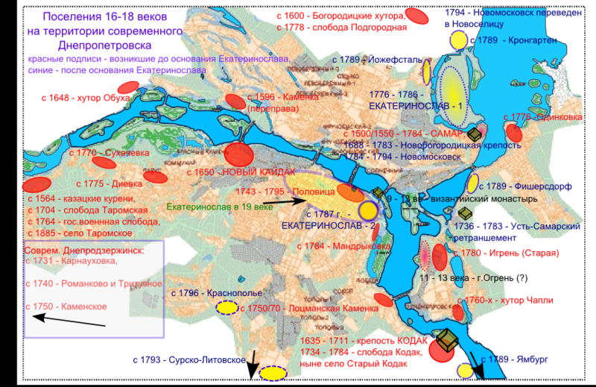

Slide 7
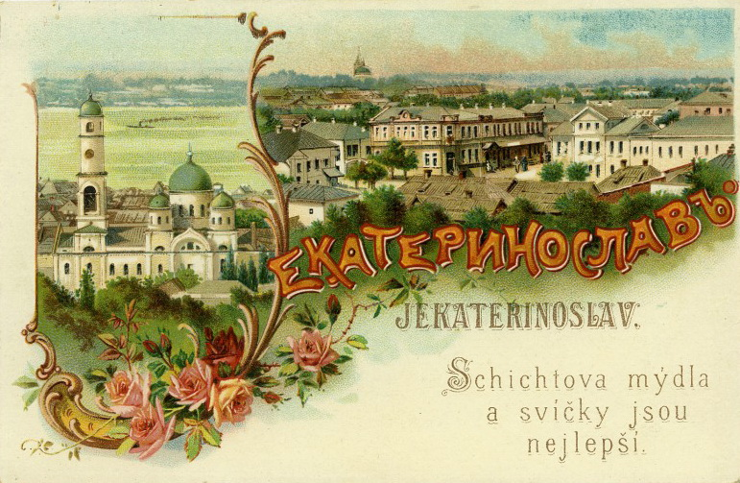
Місто було закладено Г. Потьомкіним в 1777 р. в місці злиття річок Самари та Кільчені (в районі нинішнього Новомосковська) як губернське місто.

Slide 8
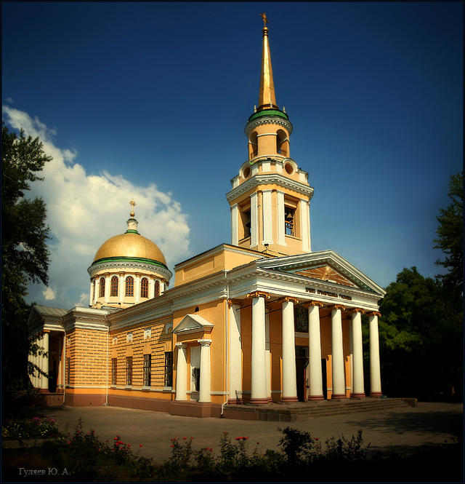
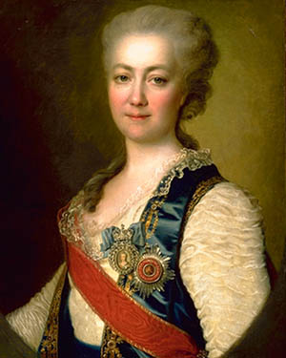
Офіційною датою заснування є 1787р., коли Катерина II, під час подорожі по знов придбаним південним землям, заклала перший камінь у будівництво Преображенського собору.

Slide 9
Павло I після смерті Єкатерини II в 1797 р. перейменував Єкатеринослав у Новоросійськ. Однак у 1802 році до міста повертається початкова назва і він стає центром найбільшої
Єкатеринославської губернії.

Slide 10
З 1955 р., після відновлення та забудови центру міста монументальними будинками (1948—1957) активно почали забудовувати вільні землі в південних районах Дніпропетровська: пр. Кірова (верх), вул. Дніпропетровська (нині — Героїв Сталінграду) — 12-й квартал, пр. Гагаріна (верх), а також Новомосковське шосе та вул. Косіора (нині пр. ім.Газети Правда). По правому березі Дніпра була побудована найдовша в Європі набережна.

Slide 11
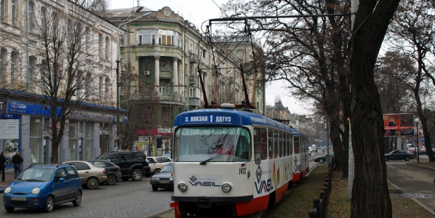
Проспект імені Карла Маркса – найстаріша і найкрасивіша вулиця Дніпропетровська. Центральною вулицею проспект був завжди, з самого заснування міста, але назву раніше носив іншу – Катеринославський проспект.

Slide 12
В першій чверті 19 століття, коли Катеринослав тільки починав будуватися, проспект починався на Соборній площі (Жовтнева площа) і доходив до вулиці Садової (вулиця Сєрова).
У наші дні, проспект Карла Маркса починається від пам’ятника Слави і закінчується Центральним залізничним вокзалом.
У 1923 р. Катерининський проспект був нарешті перейменовано на проспект імені Карла Маркса.

Slide 13
Вже у 1862 році в Катеринославі вже налічується близько 50 промислових підприємств і більш ніж 22 тис. жителів. Знаменним для історії Дніпропетровська став 1870 рік, коли за ініціативою О.Поля на сході й заході міста розпочались розробки залізної руди та вугілля. Неймовірно, але у краї, столицею якого став Дніпропетровськ, є, по
суті, все, що людство видобуває з-під
землі.

Slide 14
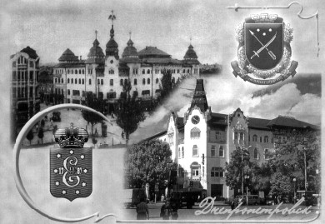
20 липня 1926 року Катеринослав було перейменовано на Дніпропетровськ (на честь діяча комуністичної партії місцевого походження Г.І.Петровського). Поступово, у другій половині ХХ ст. таку довгу і не дуже зручну назву витісняє "народна" назва - "Дніпро" (рус. "Днепр"), зараз практично все населення міста називає його саме так.

Slide 15
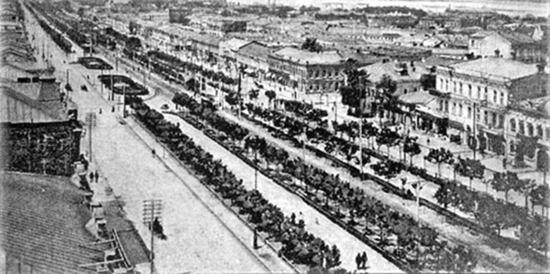
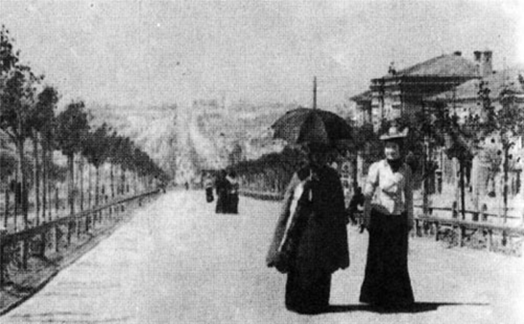
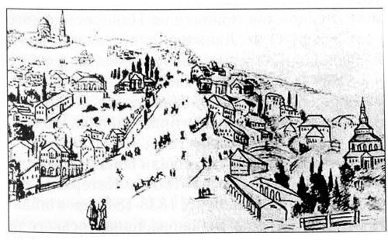
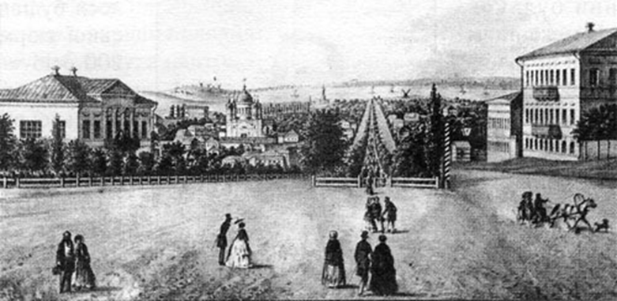

Slide 16
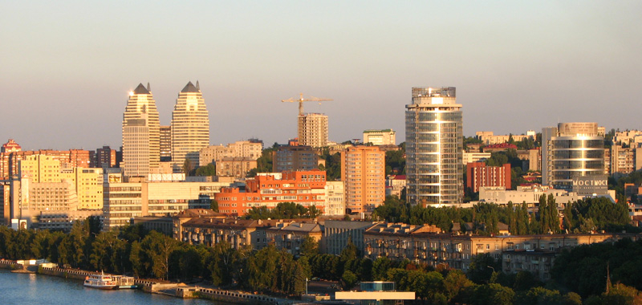
Сучасний Дніпропетровськ – це багатофункціональний обласний і промисловий центр, важливий транспортний вузол міжобласного значення, центр міської агломерації. Він знаходиться у степовій зоні, в середній течії Дніпра на північному боці великого Дніпровського закруту, там, де в нього впадає р. Самара.

Slide 17
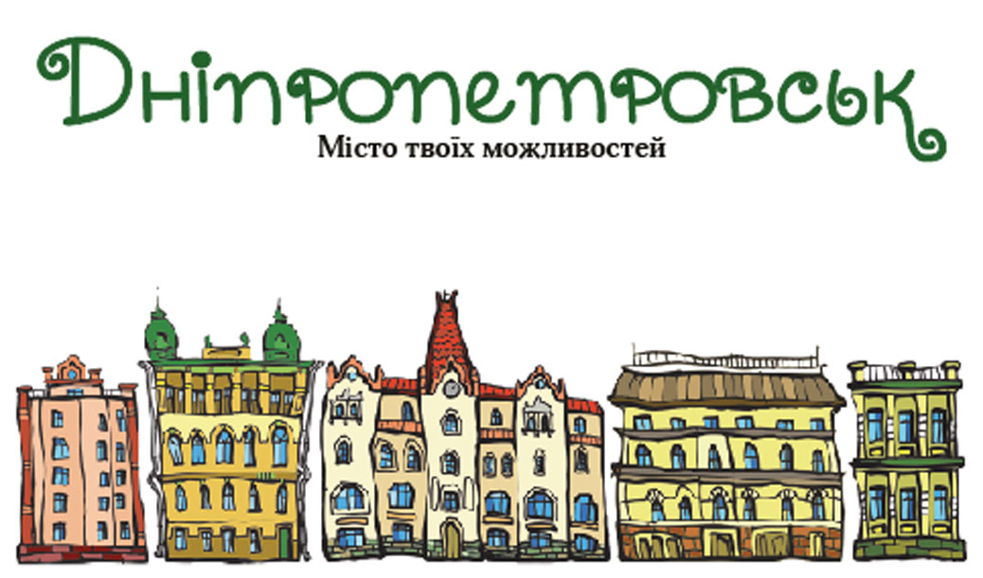
Дякуємо за увагу

